Slide 1
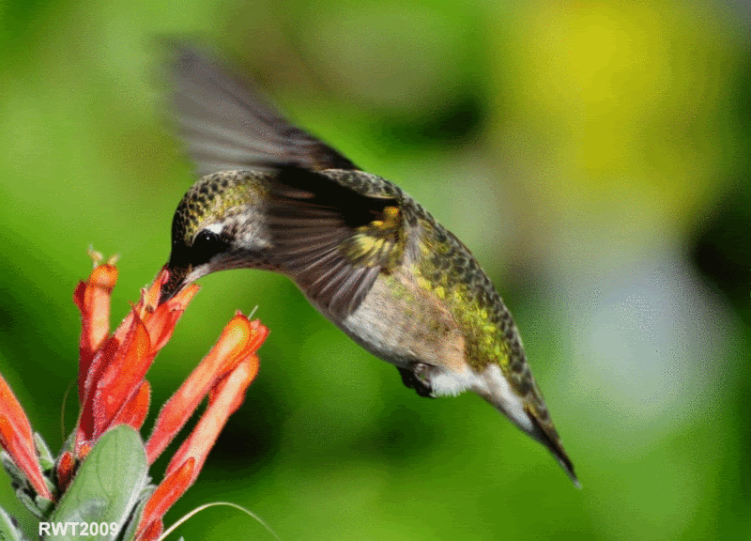
স্বাগতম

Slide 2
শিক্ষক পরিচিতি
মোঃ মারুফুল হক
বিএসসি (অর্নাস) গণিত, এমএসসি , (গণিত),বি এড
সহকারী শিক্ষক, গণিত
বঙ্গবাসী মাধ্যমিক বিদ্যালয় , খালিশপুর ,খুলনা
মোবাইল নং ০১৯২৯৬৬৮১৪৬
Email: marufulhoque311@gmail.com

Slide 3
পাঠ পরিচিতি
শ্রেণিঃ ৯ম
বিষয়ঃ পদার্থ বিজ্ঞান
অধ্যায়ঃ ৩য়
সময়ঃ ৫০ মিনিট

Slide 4
ক্রিকেট খেলা দেখো
ব্যাটসম্যান প্রত্যেক বলে ৬ রান নিতে পারেনি কেনো?
এখানে কী কোনো বৈজ্ঞানিক সূত্র কাজ করছে ?

Slide 5
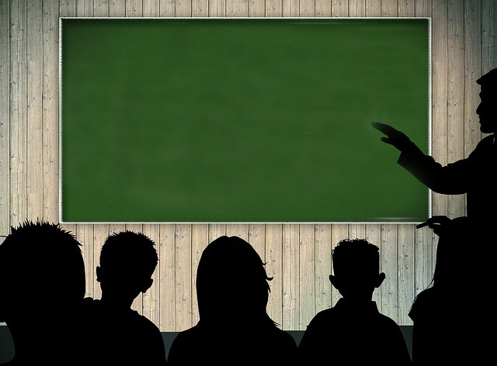
গতির দ্বিতীয় সূত্র

Slide 6
এই পাঠ শেষে শিক্ষার্থীরা…
ভরবেগ কি তা করতে পারবে
গতি এবং বস্তুর আকারের উপর বলের প্রভাব বিশ্লেষণ করতে পারবে
নিউটনের গতির ২য় সূত্র ব্যবহার করে বল পরিমাপ করতে পারবে

Slide 7
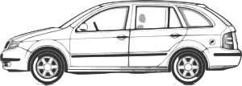
একই ভরের গাড়িটির ভরবেগ ভিন্ন হলো কেনো?
প্রথম বার খুঁটিটি ভাঙ্গেনি কিন্তু দ্বিতীয় বার খুঁটিটি ভাঙ্গলো কেন?
উভয়ক্ষেত্রে ভরবেগ সমান ছিল না।

Slide 8
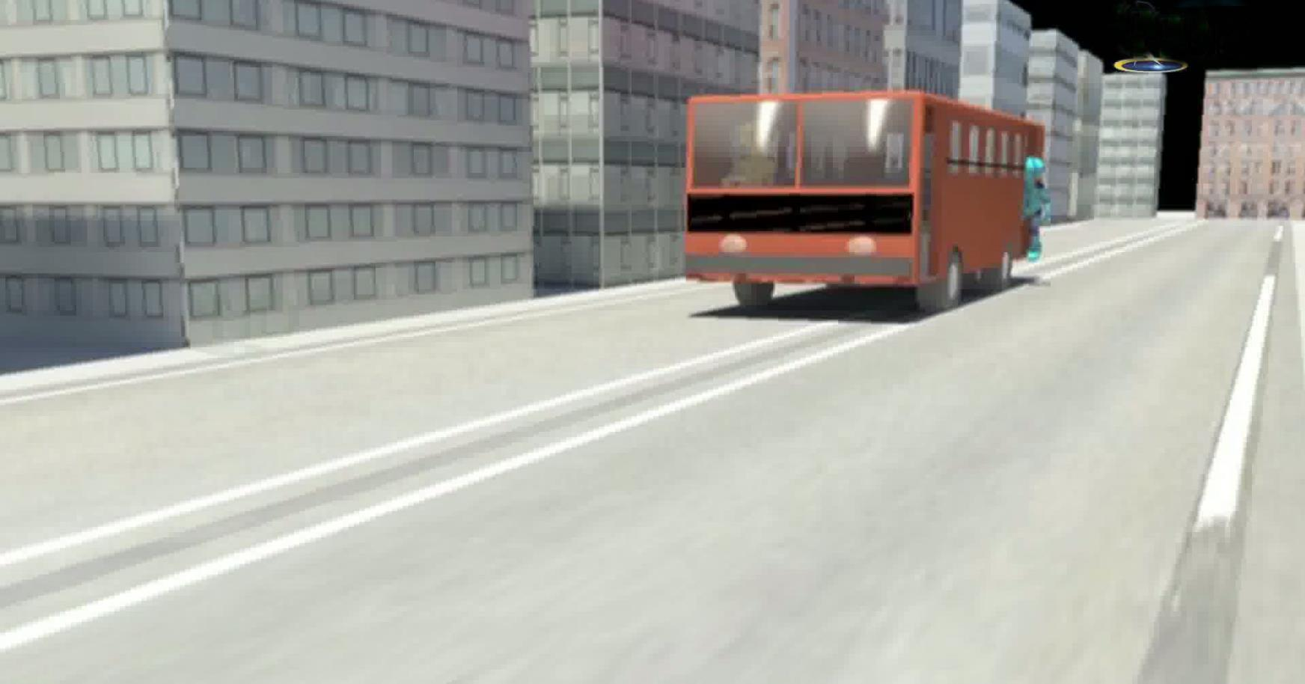
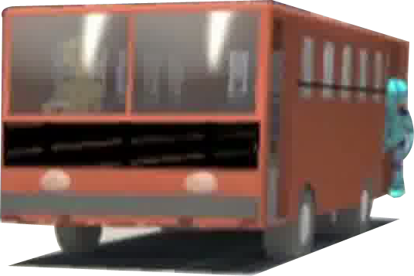
একই বেগে চলমান গাড়ি দু’টি একই সময়
ব্রেক কষলে কোন গাড়ি আগে থামবে?

Slide 9
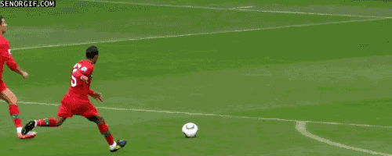
স্থিতিশীল বস্তুর উপর ধাক্কা দেয়ার পর বস্তুটির কীরূপ পরিবর্তন হয়েছে?
গতিশীল বলের উপর কিক দেয়ার পর বলের কী পরিবর্তন হয়েছে?

Slide 10
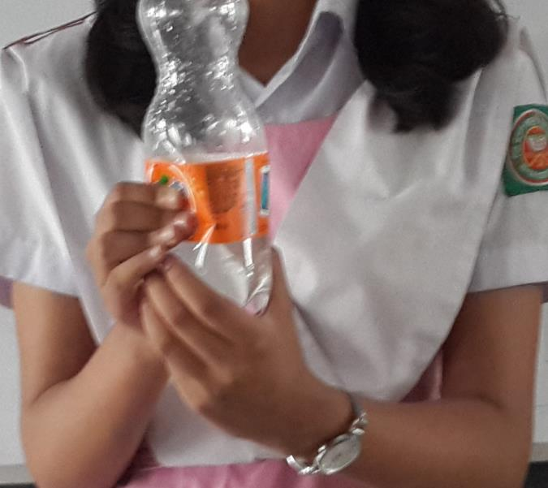
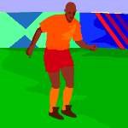
গতিশীল বলের উপর কিক দেয়ার পর বলের কী পরিবর্তন হয়েছে?
মেয়েটি পানির বোতলটিকে চেপ্টা করলো কীভাবে?

Slide 11
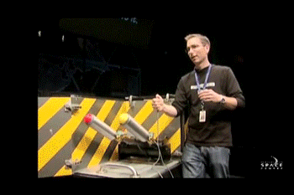
নিচের ঘটনাটি লক্ষ কর

Slide 12
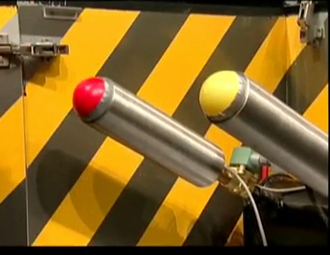
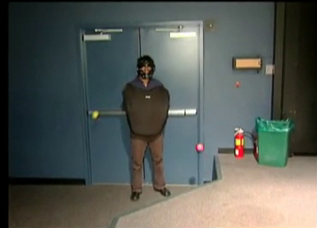
লাল বলটির ভর অপেক্ষাকৃত বেশি।
হলুদ বলটির ভর অপেক্ষাকৃত কম।
উভয় বলের উপর সমবল
প্রয়োগ করা হয়েছে।
কোন বলটি অধিক দূরত্ব অতিক্রম করেছে?
কোন বলটির অধিক গতিবেগ ছিল?
m ভরের কোনো বস্তুর উপর F বল
প্রয়োগ করলে যদি a ত্বরণ সৃষ্টি হয়
F =
ma

Slide 13
দলগত কাজ
u আদিবেগে চলমান একটি বস্তুর উপর F বল প্রয়োগ করায় v শেষবেগ প্রাপ্ত হয়। প্রচলিত চিহ্ন ব্যবহার করে বল পরিমাপ করার একটি সুত্র প্রতিপাদন কর।

Slide 14
মূল্যায়ন
১। নিউটনের গতির ২য় সূত্রটি বল।
২। 12 kg ভরের একটি বস্তু 10 ms⁻¹ বেগে গতিশীল হলে বস্তুটির
ভর-বেগ কত?
(ক) 10 kg ms⁻¹ (খ) 120 kg ms⁻¹
(গ) 100 kg ms⁻¹ (ঘ) 1 kg ms⁻¹

Slide 15
বাড়ির কাজ
ফারুক 10 kg ভরের একটি বাক্স একটি মেঝের
উপর দিয়ে টেনে নিল। বাক্সটি টেনে নেওয়ার
সময় 30N বল প্রয়োগ করেছিল।
উপরোক্ত ঘটনার আলোকে নিচের প্রশ্নগুলোর উত্তর দাওঃ
১। কোনো বস্তুর ভর-বেগ কাকে বলে?
২। বাক্সটির উপর প্রযুক্ত বলের কারণে সৃষ্ট ত্বরুণের মান নির্ণয় কর।

Slide 16
ধন্যবাদ

